Slide 1


复 习 回 顾
1、“铅垂线”检验法
2、“三角尺”检验法
3、“合页型折纸”检验法
一、空间中两条不重合直线有哪几种位置关系？
平行、相交、异面
二、空间直线与平面有哪几种位置关系？
垂直
平行
1、“铅垂线”检验法
2、“长方形纸片”检验法

Slide 2
长方体中
平面与平面位置关系的认识

Slide 3
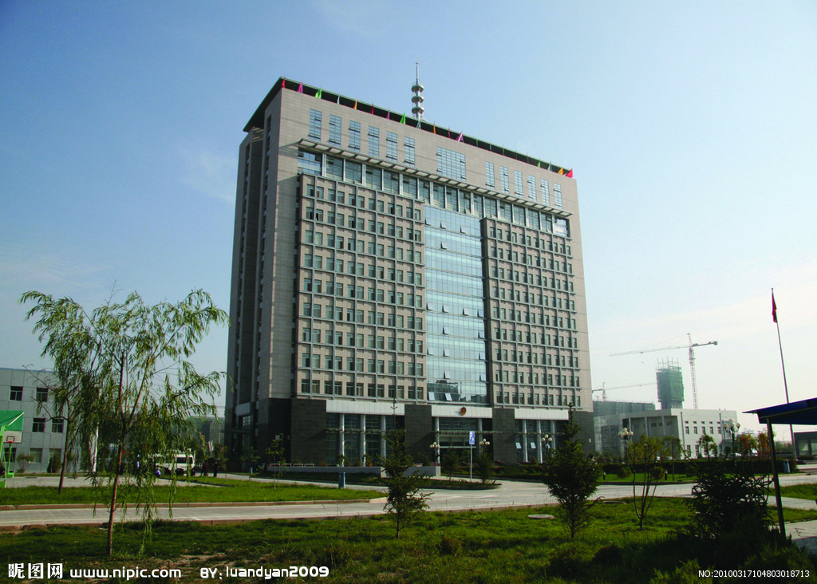
α
β
平面α⊥平面β
图中大楼的哪些面和水平面有垂直关系？

Slide 4
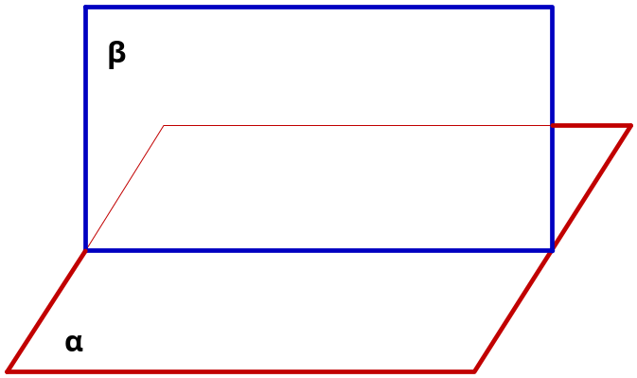
平面与平面垂直的表示方法：
文字语言
平面α垂直于平面 β，
记作：平面α⊥平面β，
图形语言
符号语言

Slide 5
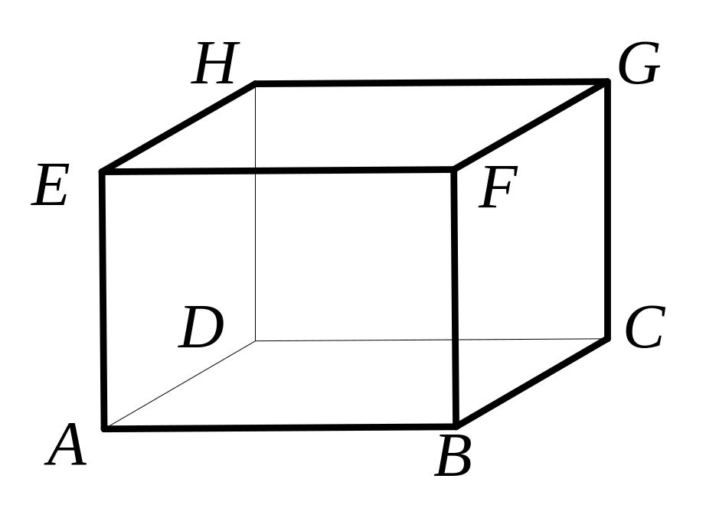
长方体中平面与平面垂直的位置关系
涂色的三个面中任意两个面都是垂直的位置关系

Slide 6
长方体中平面与平面垂直的位置关系
（1）平面ABCD与平面DCGH的位置关系？
平面ABCD垂直于平面ADHE
（2）平面ABCD与哪些面垂直？
平面ABFE、平面BCGF、平面DCGH、平面ADHE

Slide 7
长方体中平面与平面垂直的位置关系
（1）平面ABCD与平面DCGH的位置关系？
平面ABCD垂直于平面ADHE
（2）平面ABCD与哪些面垂直？
平面ABFE、平面BCGF、平面DCGH、平面ADHE
（3）平面ADHE与哪些面垂直？
平面ABEF、平面ABCD、平面DCGH、平面EFGH

Slide 8
长方体中平面与平面垂直的位置关系
4
在长方体中与一个面垂直的平面有______个：
除了它的相对面以外，与它相邻的4个面
共可以写出多少对面与面的垂直关系？
4×6÷2=12对

Slide 9
α
β
平面α∥平面β

Slide 10


平面与平面平行的表示方法：
文字语言
平面α平行于平面 β，
记作：平面α// 平面β，
图形语言
符号语言

Slide 11
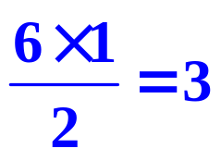
长方体中平面与平面平行的位置关系
（1）平面ABCD与哪些面平行？
（2）哪个面与平面ADHE平行？
平面EFGH
平面BCGF
在长方体中与一个面平行的平面有_____个:
就是这个面的相对面
1
（3）长方体中，互相平行的面共有几对？

Slide 12
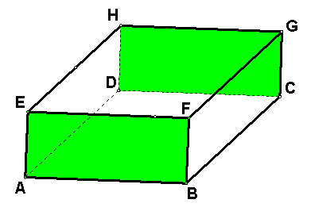
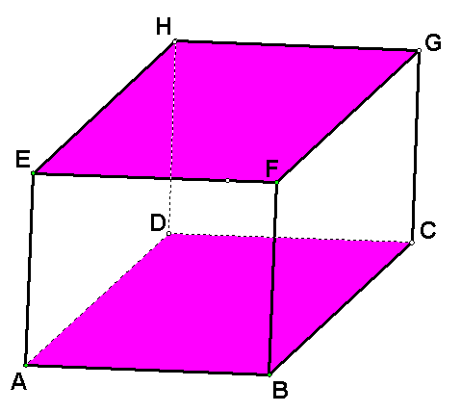
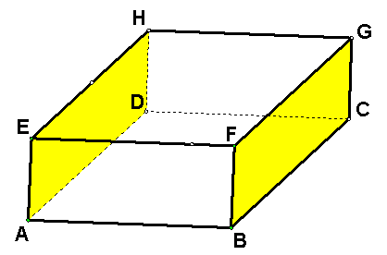
长方体中平面与平面平行的位置关系
这些图形都给我们以平面与平面平行的形象.

Slide 13
长方体中平面与平面的位置关系
和平面DCGH垂直的平面有哪些？平行的平面与哪些？
和平面DCGH垂直的平面有平面ABCD，平面BCGF，平面EFGH，平面ADHE
和平面DCGH平行的平面有平面ABFE
垂直
平行
面与面
每个面有4个面和它垂直
每个面只有1个面和它平行

Slide 14
如何检验平面和平面
垂直或者平行呢？

Slide 15


空间中平面与平面垂直的检验方法
m
若直线m在平面β内，
且直线m垂直于平面α，
则平面β垂直于平面α
检验 直线 与 平面 垂直的方法
平面
(1)铅垂线（ 直线 和水平面）
(2)三角尺
(3)合页型折纸
平面

Slide 16
长方体中平面与平面垂直的检验方法：
请利用现成的合页型折纸，来说明平面ADHE与平面 ABCD垂直的理由

Slide 17
空间中平面与平面平行的检验方法
l
若在平面β内有两条相交直线l和m，
且直线l和m分别平行于平面α，
则平面β平行于平面α
m
检验 直线 与 平面 平行的方法
平面
(1)铅垂线（ 直线 和水平面）
(2)长方形纸片
水准仪

Slide 18
长方体中平面与平面平行的检验方法：
请利用现成的长方形纸片，来说明平面ABCD与平面 EFGH平行的理由

Slide 19
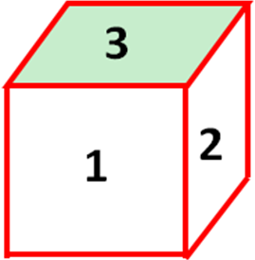
巩固练习
1、如果把骰子看作是一个正方体.点数1的对面是6，点数2的对面是5，点数3的对面是4,
（1）与点数1的面平行的面有哪些？
点数6的面
（2）与点数1的面垂直的面有哪些？
点数2的面，点数3的面，点数4的面，点数5的面
（3）哪些面与点数4的面垂直？
点数1的面，点数2的面，点数5的面，点数6的面

Slide 20
巩固练习
2、如图，小明说，因为平面EFGH和平面ABCD
之间有两个长方形（长方形AEHD和长方形
BCGF），所以平面ABCD与平面EFGH是平行
的，你认为他说得对吗？为什么？
G
3、由6个面，12条棱，8个顶点组成的图形都是长方体吗？
F
H
E
D
C
A
B

Slide 21
适时小结：长方体中一些量之间的位置关系
1、棱与棱：
平行
与一条棱平行的棱有3条
相交（垂直）
与一条棱相交的棱有4条
异面
与一条棱异面的棱有4条
2、棱与面：
平行
与一条棱平行或者垂直的面各有2个
垂直
与一个面平行或者垂直的棱各有4条
3、面与面：
平行
与一个面平行的面有1个
垂直
与一个面垂直的面有4个

Slide 22
比一比:看谁反应快?
1、与平面ABFE垂直的平面有哪些？
平面BCGF、平面FGHE、平面EADH、平面ABCD.
2、与平面ABFE平行的平面有哪些？
平面DCGH.

Slide 23
比一比:看谁反应快?
3、与平面ABFE垂直的棱有哪些？
棱AD、棱BC、棱FG、棱EH.
4、与平面ABFE平行的棱有哪些？
棱DC、棱CG、棱GH、棱HD.

Slide 24
比一比:看谁反应快?
5、与棱AB垂直的平面有哪些？
平面ADHE、平面BCGF.
6、与棱AB平行的平面有哪些？
平面DCGH、平面EFGH.

Slide 25
比一比:看谁反应快?
7、与棱AB垂直的棱有哪些？
棱AD、棱AE、棱BC、棱BF.
8、与棱AB平行的棱有哪些？
棱CD、棱HG、棱EF.
9、与棱AB异面的棱有哪些？
棱GC、棱GF、棱HE、棱HD.

Slide 26
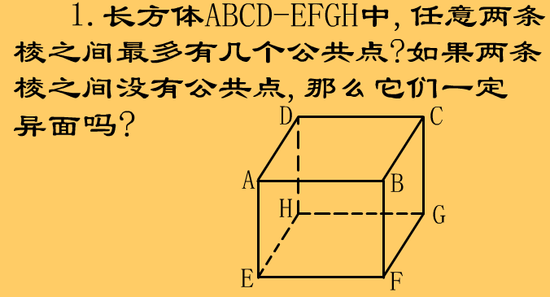
1．长方体中相对两个面的位置关系是____；相邻两个面的位置关系是______.
平行
垂直
2．如图，在长方体ABCD-EFGH中，
(1)既与面ABCD垂直，又和面ABFE平行的棱是_________.
(2)既与面ABCD垂直，又和面ABFE平行的面有_________.
(3)既与面ABCD垂直，又和面ABFE垂直的面有_________.
棱CG、棱DH
平面DCGH
平面BCGF、平面ADHE

Slide 27
适时小结：长方体中一些量之间的位置关系
1、棱与棱：
平行
与一条棱平行的棱有3条
相交（垂直）
与一条棱相交的棱有4条
异面
与一条棱异面的棱有4条
2、棱与面：
平行
与一条棱平行或者垂直的面各有2个
垂直
与一个面平行或者垂直的棱各有4条
3、面与面：
平行
与一个面平行的面有1个
垂直
与一个面垂直的面有4个

Slide 28
检验垂直的方法（直线和平面，平面和平面）
(1)铅垂线
(2)三角尺
(3)合页型折纸
检验直线和平面平行的方法
(1)铅垂线
(2)长方形纸片
检验平面和平面平行的方法
长方形纸片（交叉2次）

Slide 29


资料来源：3A备课网--整册备课资料打包下载
http://www.3abeike.com/

